Slide 1
DESIGN PATTERNS
by Oleh Vintoniak

Slide 2
Що це?
Типовий спосіб вирішення певної проблеми.
Алгоритм – чіткий набір дій,
патерн – високорівневий опис рішення.

Slide 3
Навіщо знати патерни?
Стандартизація коду.
Загальний словник програмістів.

Slide 4
Породжуючі: Структурні: Патерни поведінки:
1.Factory Method 1. Adapter 1.Chain of responsibility
2.Abstract factory 2.Facade 2.Command
3.Builder 3.Decorator 3.Interpreter
4.Prototype 4.Composite 4.Iterator
5.Singleton 5.Proxy 5.Mediator
6.Bridge 6.Memento
7.Lightweight 7.Observer
8.State
9.Strategy
10.Template Method
11.Visitor

Slide 5

SINGLETON
Коли використовувати?
Коли необхідно щоб для класу існував єдиний екземпляр.

Slide 6
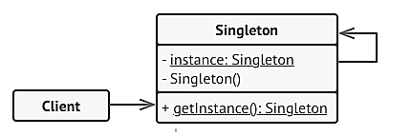

Slide 7

FACTORY METHOD
Коли використовувати?
Коли наперед невідомо екземпляри яких класів слід створювати.

Slide 8
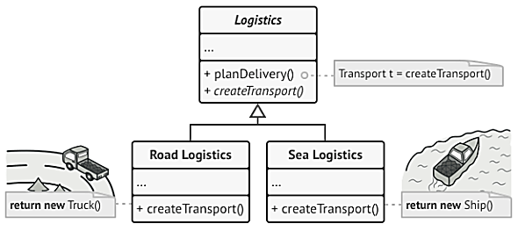

Slide 9
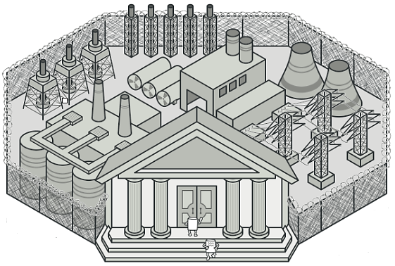
FACADE
Коли використовувати?
Коли слід спростити взаємодію між складною системою і клієнтом.

Slide 10
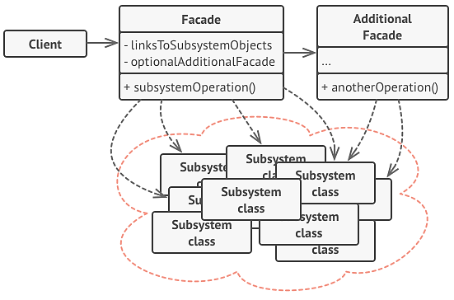

Slide 11

ADAPTER
Коли використовувати?
Коли необхідно використати існуючий клас, але його інтерфейс не відповідає вимогам.

Slide 12
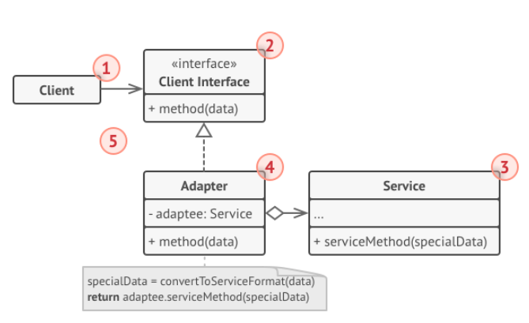

Slide 13
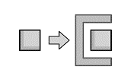
PROXY
Коли використовувати?
Коли потрібно створити обгортку над інтерфейсом яка буде керувати доступом до нього.

Slide 14
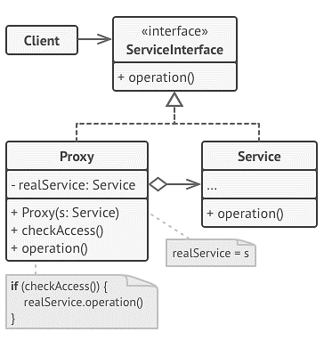

Slide 15

STRATEGY
Коли використовувати?
Коли існує певний набір алгоритмів і потрібно організувати їх взаємозаміну в залежності від певних умов.

Slide 16
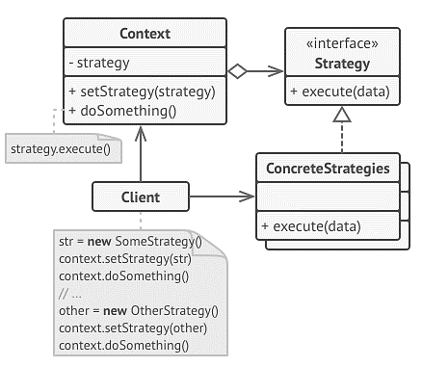

Slide 17

TEMPLATE
Коли використовувати?
Коли частини складного алгоритму динамічно змінюються але структура залишається однаковою.

Slide 18
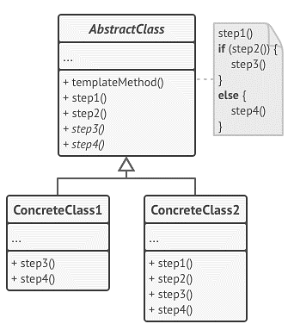

Slide 19

Корисні посилання:
https://drive.google.com/drive/folders/1_-XQgJC_EO0fRvYl-7NV205Ptq-C2mKt
https://metanit.com/sharp/patterns/
https://refactoring.guru/uk/design-patterns

Slide 20
Дякую за увагу!

